Slide 1

数学
清华大学 张华清

Slide 2
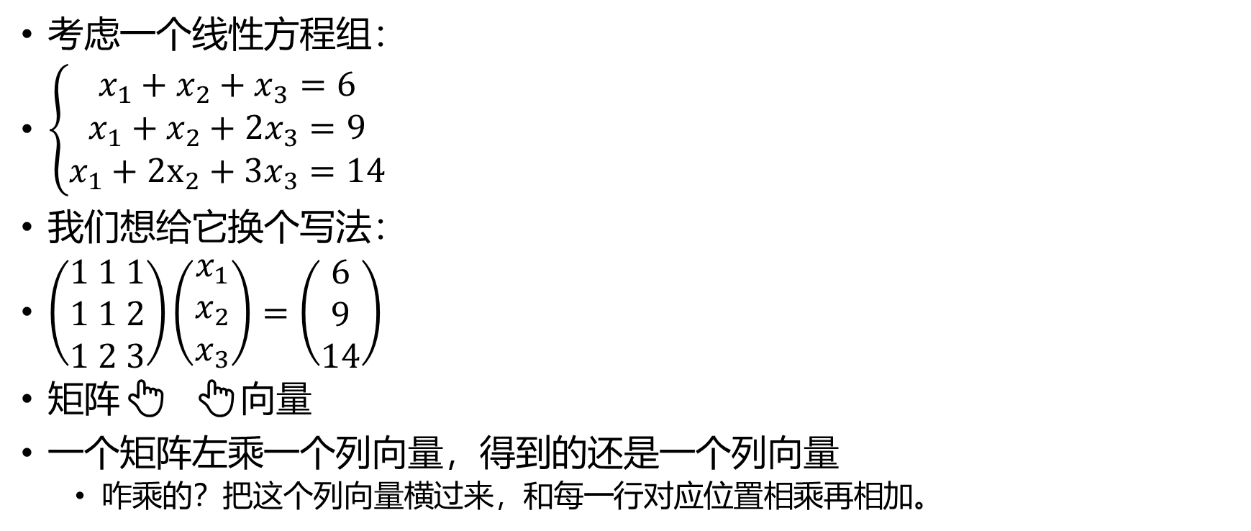
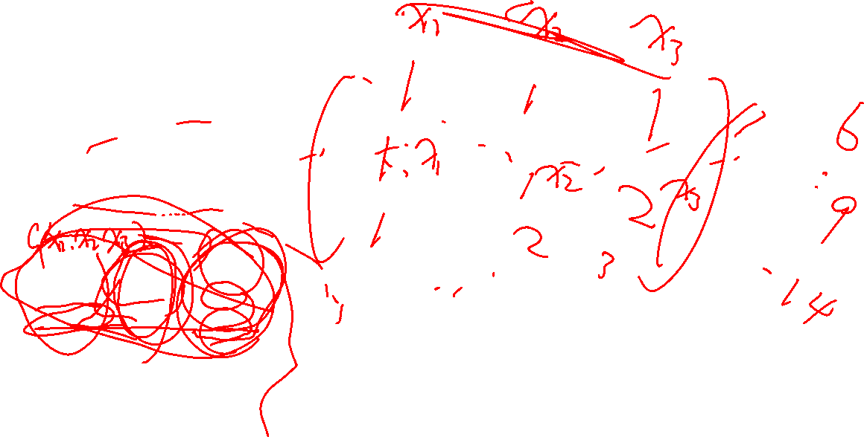
引入
考虑一个线性方程组：
$\left\{\begin{aligned}x_{1}+x_{2}+x_{3}=6 \\ x_{1}+x_{2}+2x_{3}=9 \\ x_{1}+2x_{2}+3x_{3}=14\end{aligned}\right.$
我们想给它换个写法：
$\left(\begin{aligned}1 1 1 \\ 1 1 2 \\ 1 2 3\end{aligned}\right)\left(\begin{aligned}x_{1} \\ x_{2} \\ x_{3}\end{aligned}\right)=\left(\begin{aligned}6 \\ 9 \\ 14\end{aligned}\right)$
矩阵👆 👆向量
一个矩阵左乘一个列向量，得到的还是一个列向量
咋乘的？把这个列向量横过来，和每一行对应位置相乘再相加。

Slide 3
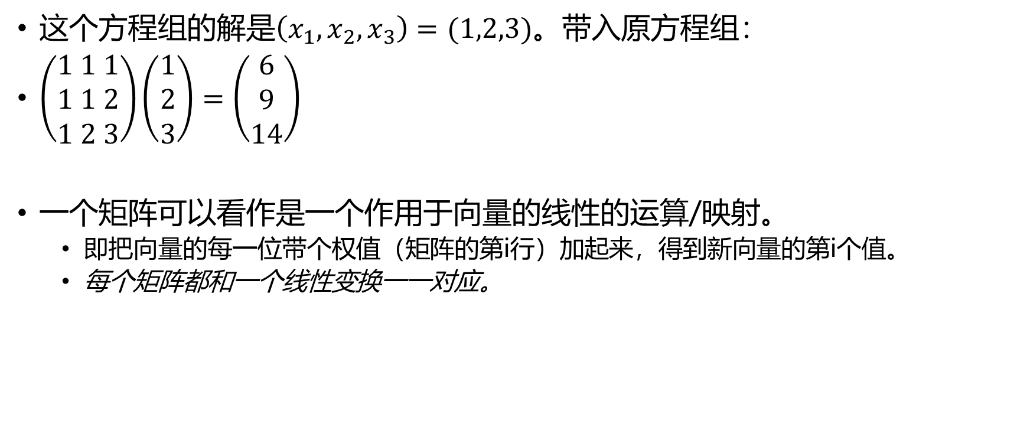
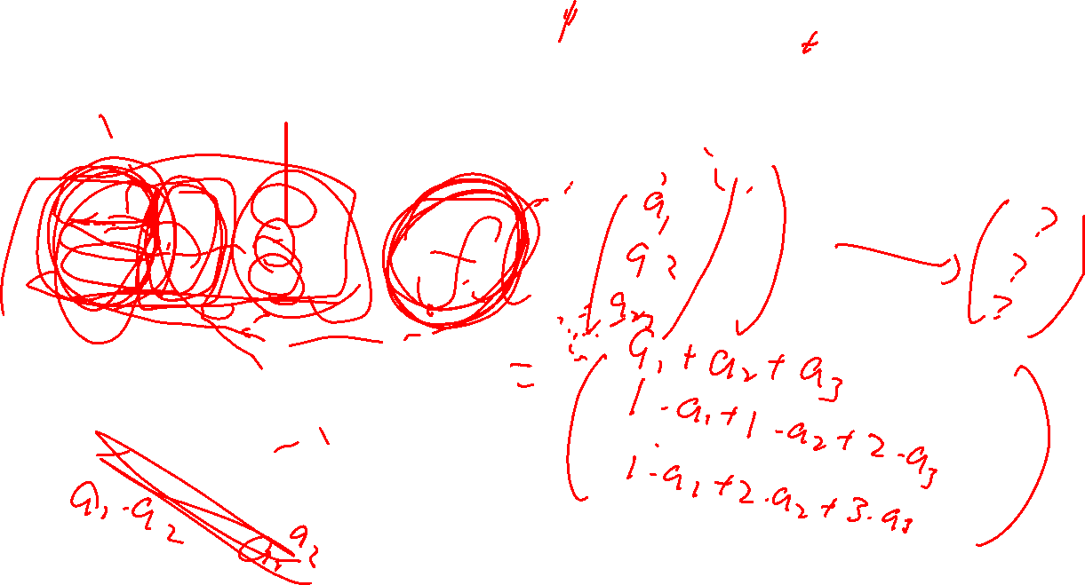
引入
这个方程组的解是$\left(x_{1},x_{2},x_{3}\right)=(1,2,3)。$带入原方程组：
$\left(\begin{aligned}1 1 1 \\ 1 1 2 \\ 1 2 3\end{aligned}\right)\left(\begin{aligned}1 \\ 2 \\ 3\end{aligned}\right)=\left(\begin{aligned}6 \\ 9 \\ 14\end{aligned}\right)$
一个矩阵可以看作是一个作用于向量的线性的运算/映射。
即把向量的每一位带个权值（矩阵的第i行）加起来，得到新向量的第i个值。
每个矩阵都和一个线性变换一一对应。

Slide 4
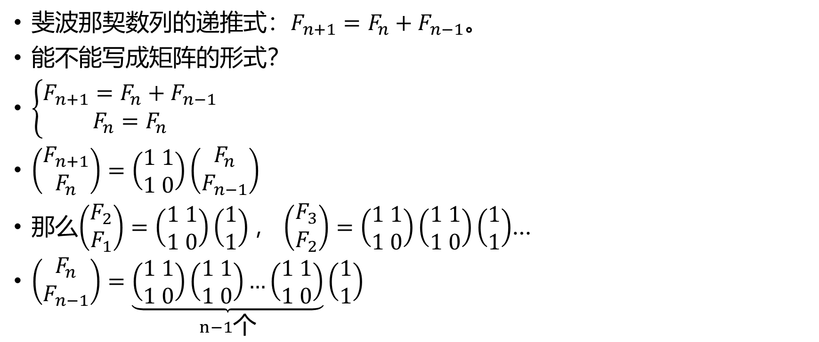
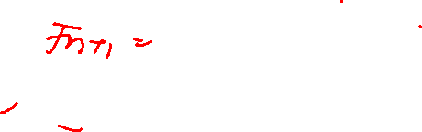
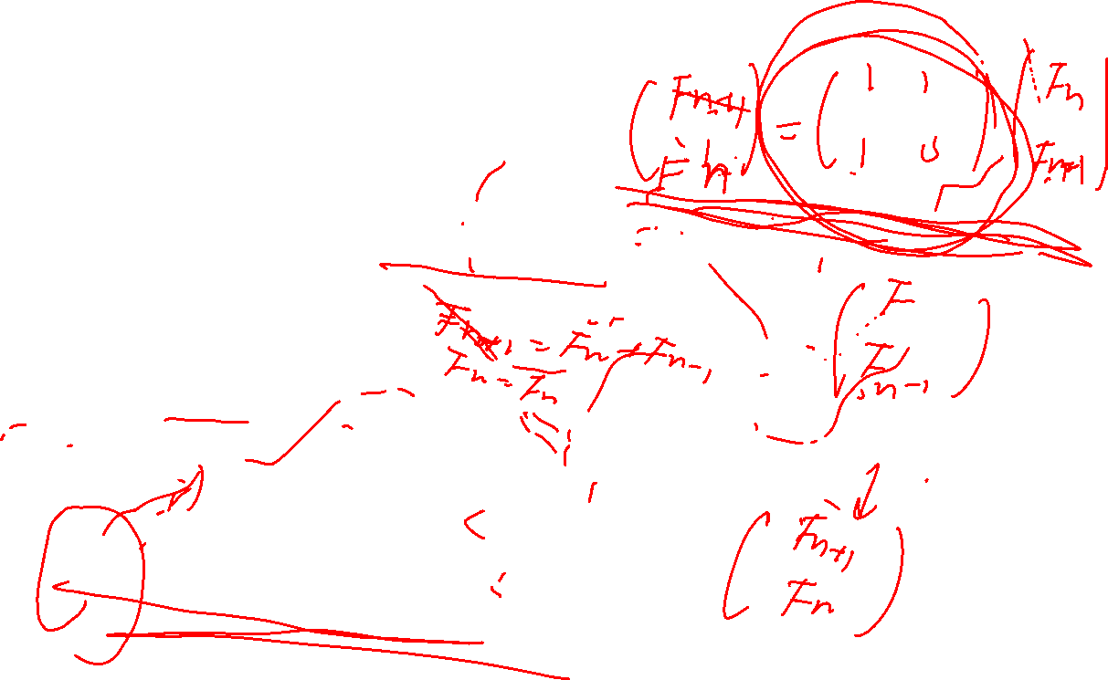
矩阵优化线性递推
斐波那契数列的递推式：$F_{n+1}=F_{n}+F_{n−1}。$
能不能写成矩阵的形式？
$\left\{\begin{aligned}F_{n+1}=F_{n}+F_{n−1} \\ F_{n}=F_{n}\end{aligned}\right.$
$\left(\begin{aligned}F_{n+1} \\ F_{n}\end{aligned}\right)=\left(\begin{aligned}1 1 \\ 1 0\end{aligned}\right)\left(\begin{aligned}F_{n} \\ F_{n−1}\end{aligned}\right)$
那么$\left(\begin{aligned}F_{2} \\ F_{1}\end{aligned}\right)=\left(\begin{aligned}1 1 \\ 1 0\end{aligned}\right)\left(\begin{aligned}1 \\ 1\end{aligned}\right)，$ $\left(\begin{aligned}F_{3} \\ F_{2}\end{aligned}\right)=\left(\begin{aligned}1 1 \\ 1 0\end{aligned}\right)\left(\begin{aligned}1 1 \\ 1 0\end{aligned}\right)\left(\begin{aligned}1 \\ 1\end{aligned}\right)$…
$\left(\begin{aligned}F_{n} \\ F_{n−1}\end{aligned}\right)=\underset{n−1个}{\underbrace{\left(\begin{aligned}1 1 \\ 1 0\end{aligned}\right)\left(\begin{aligned}1 1 \\ 1 0\end{aligned}\right)…\left(\begin{aligned}1 1 \\ 1 0\end{aligned}\right)}}\left(\begin{aligned}1 \\ 1\end{aligned}\right)$

Slide 5
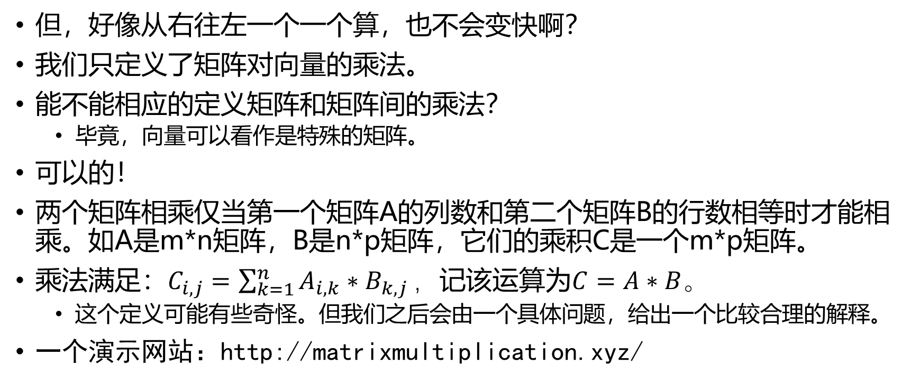
引入
但，好像从右往左一个一个算，也不会变快啊？
我们只定义了矩阵对向量的乘法。
能不能相应的定义矩阵和矩阵间的乘法？
毕竟，向量可以看作是特殊的矩阵。
可以的！
两个矩阵相乘仅当第一个矩阵A的列数和第二个矩阵B的行数相等时才能相乘。如A是m*n矩阵，B是n*p矩阵，它们的乘积C是一个m*p矩阵。
乘法满足：$C_{i,j}=\sum_{k=1}^{n}{A_{i,k}∗B_{k,j}}，$记该运算为$C=A∗B。$
这个定义可能有些奇怪。但我们之后会由一个具体问题，给出一个比较合理的解释。
一个演示网站：http://matrixmultiplication.xyz/

Slide 6
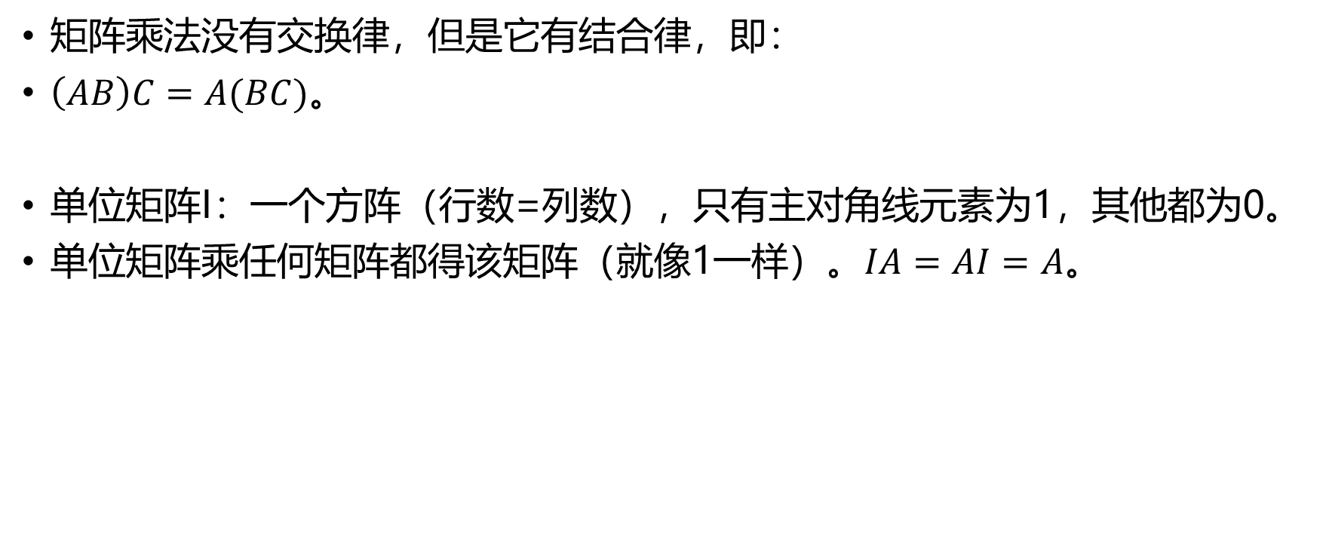
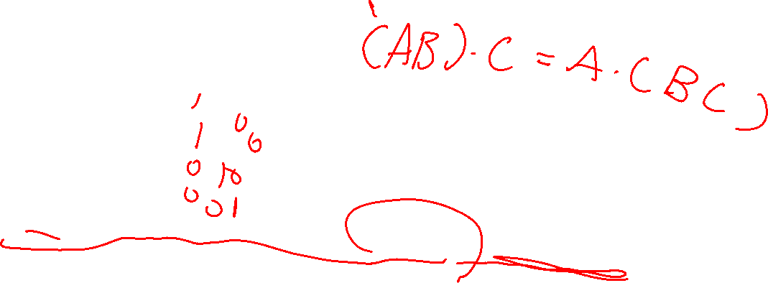
引入
矩阵乘法没有交换律，但是它有结合律，即：
$\left(AB\right)C=A(BC)$。
单位矩阵I：一个方阵（行数=列数），只有主对角线元素为1，其他都为0。
单位矩阵乘任何矩阵都得该矩阵（就像1一样）。$IA=AI=A$。

Slide 7
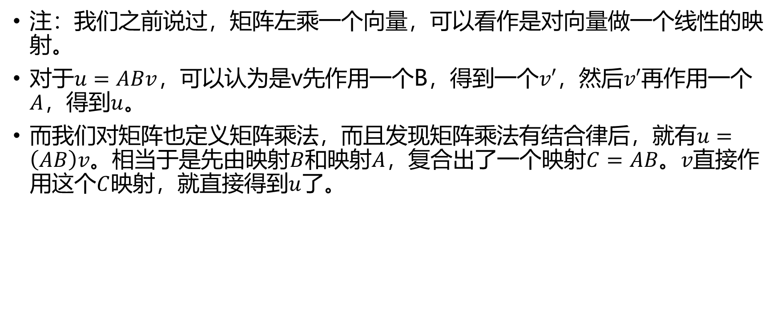
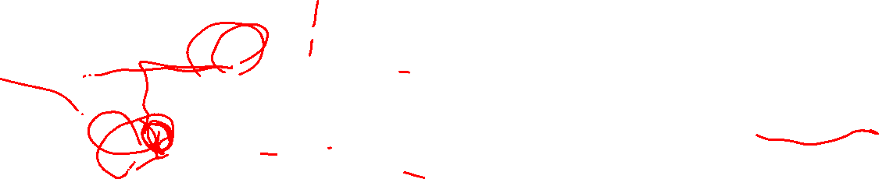
引入
注：我们之前说过，矩阵左乘一个向量，可以看作是对向量做一个线性的映射。
对于$u=ABv$，可以认为是v先作用一个B，得到一个$v′$，然后$v′$再作用一个$A$，得到$u$。
而我们对矩阵也定义矩阵乘法，而且发现矩阵乘法有结合律后，就有$u=\left(AB\right)v。$相当于是先由映射$B$和映射$A$，复合出了一个映射$C=AB。v$直接作用这个$C$映射，就直接得到$u$了。

Slide 8
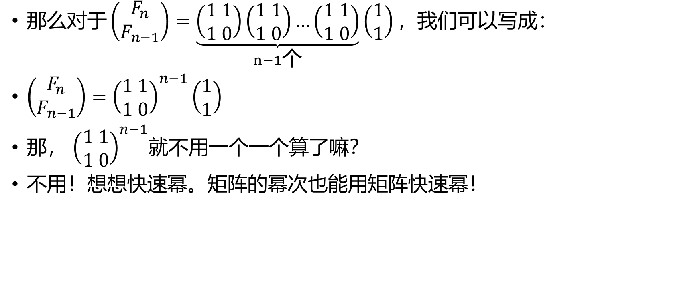
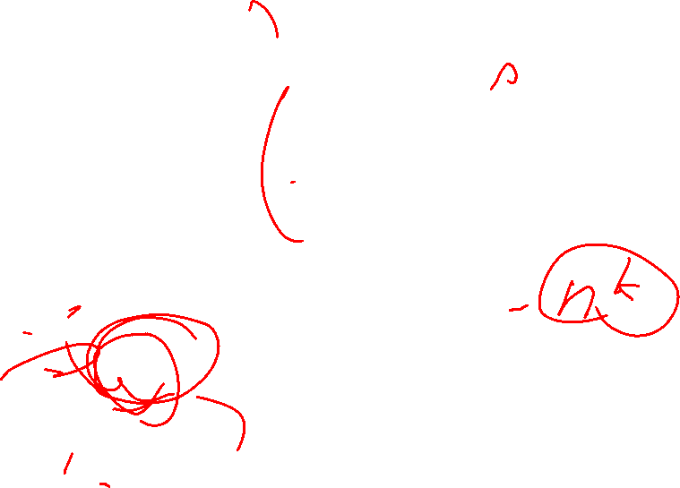
矩阵优化线性递推
那么$对于\left(\begin{aligned}F_{n} \\ F_{n−1}\end{aligned}\right)=\underset{n−1个}{\underbrace{\left(\begin{aligned}1 1 \\ 1 0\end{aligned}\right)\left(\begin{aligned}1 1 \\ 1 0\end{aligned}\right)…\left(\begin{aligned}1 1 \\ 1 0\end{aligned}\right)}}\left(\begin{aligned}1 \\ 1\end{aligned}\right)，$我们可以写成：
$\left(\begin{aligned}F_{n} \\ F_{n−1}\end{aligned}\right)={\left(\begin{aligned}1 1 \\ 1 0\end{aligned}\right)}^{n−1}\left(\begin{aligned}1 \\ 1\end{aligned}\right)$
那， ${\left(\begin{aligned}1 1 \\ 1 0\end{aligned}\right)}^{n−1}$就不用一个一个算了嘛？
不用！想想快速幂。矩阵的幂次也能用矩阵快速幂！

Slide 9
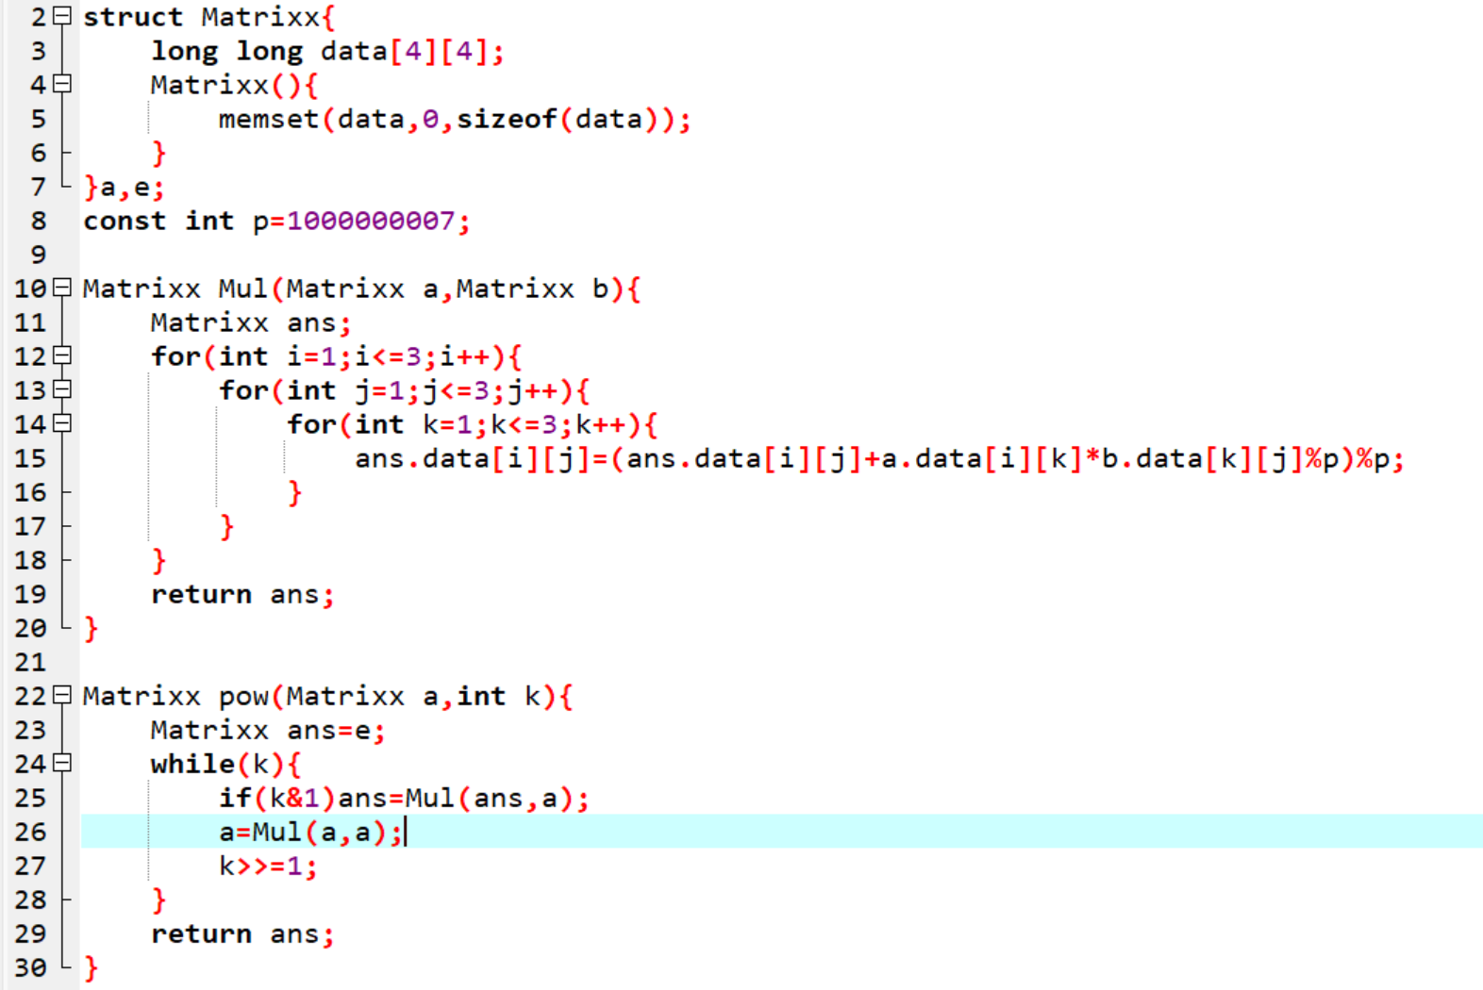
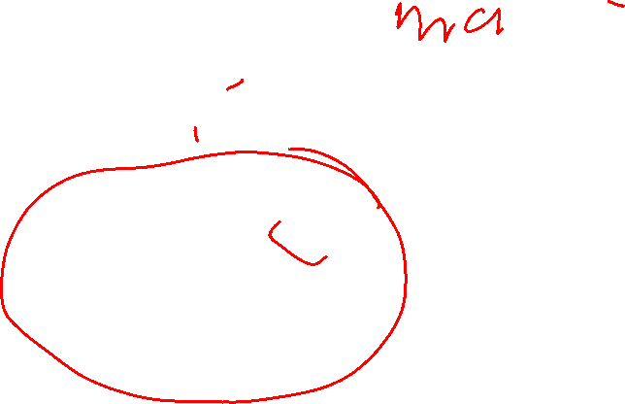

矩阵优化线性递推
实现的时候，可以用结构体

Slide 10
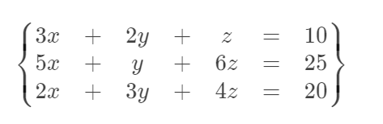
高斯消元
用于求解线性方程组。
就是高斯消元，非常好理解！
以这个方程组为例。看我爬黑板！

Slide 11
高斯消元
实现细节：如果在枚举到第i行时，该行第i列已经为0了，那么要从底下换一个不为0的。
为了减小精度误差，每次应该选第i列元素绝对值最大的。
如果有一行，枚举到它时，前面的系数已经全为0了
后面等于的那个值不为0？无解
为0？无穷多个解。

Slide 12
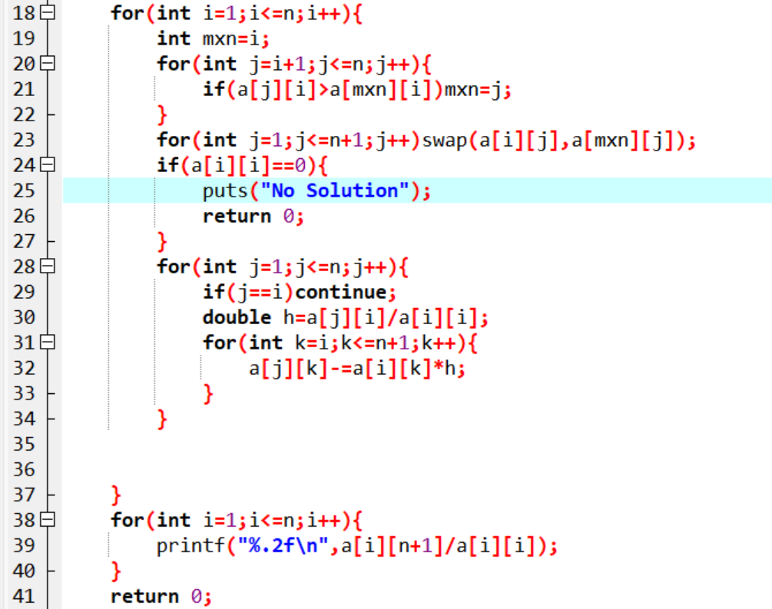
高斯消元
代码实现：细节不少，非常推荐大家自己去写一下。

Slide 13
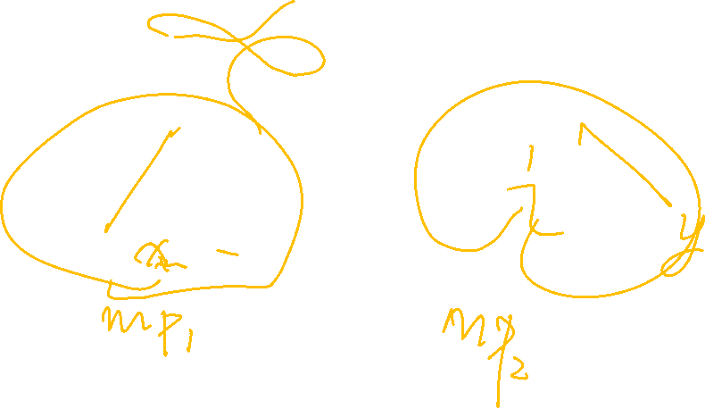
再看矩阵乘法
从这样一个问题来再看矩阵乘法。
给一张图。因为道路在检修，所以每一天，开通的道路数不一样。
第一天，u和v之间有mp1(u,v)条有向边。
第二天，u和v之间有mp2(u,v)条有向边。
求从x走到y，走恰好两天的方案数(每天走一条边)。

Slide 14
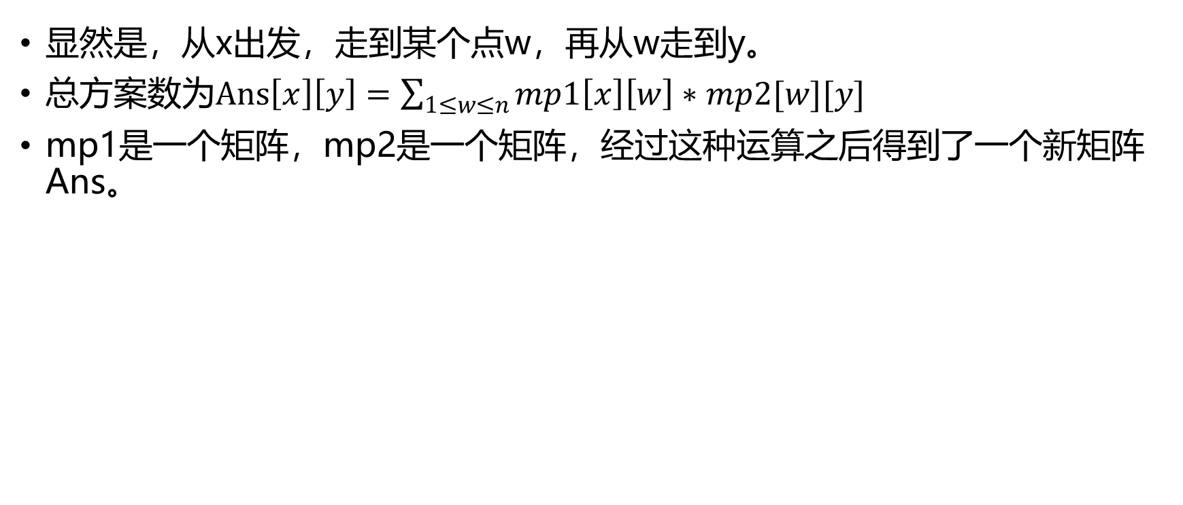

运算
显然是，从x出发，走到某个点w，再从w走到y。
总方案数为$Ans\left[x\right]\left[y\right]=\sum_{1≤w≤n}^{ }{mp1\left[x\right]\left[w\right]∗mp2[w][y]}$
mp1是一个矩阵，mp2是一个矩阵，经过这种运算之后得到了一个新矩阵Ans。

Slide 15
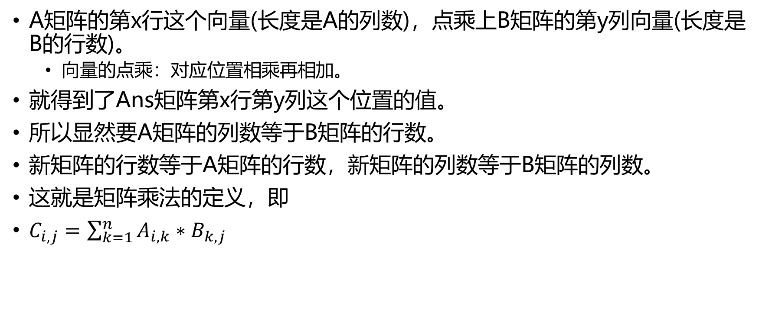
运算
A矩阵的第x行这个向量(长度是A的列数)，点乘上B矩阵的第y列向量(长度是B的行数)。
向量的点乘：对应位置相乘再相加。
就得到了Ans矩阵第x行第y列这个位置的值。
所以显然要A矩阵的列数等于B矩阵的行数。
新矩阵的行数等于A矩阵的行数，新矩阵的列数等于B矩阵的列数。
这就是矩阵乘法的定义，即
$C_{i,j}=\sum_{k=1}^{n}{A_{i,k}∗B_{k,j}}$

Slide 16
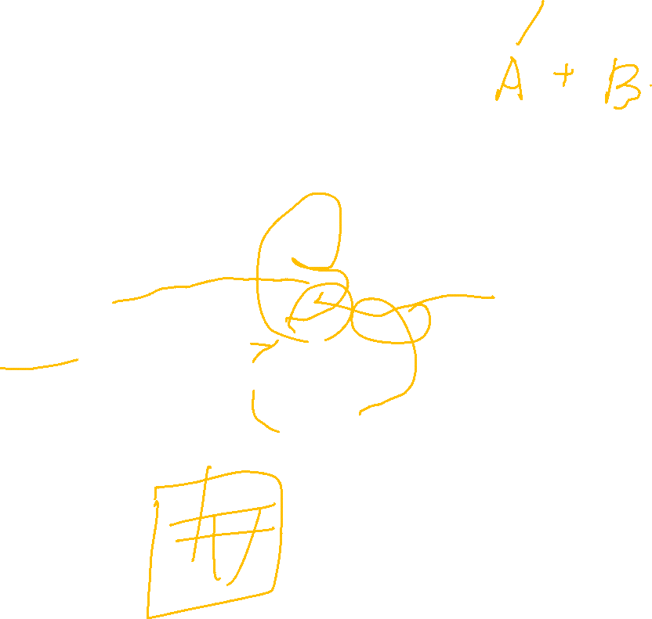
运算
矩阵乘法的性质：
有结合律，但没有交换律
对矩阵加法有分配律 (A+B)C=AC+BC,C(A+B)=CA+CB
对数乘有结合性：k(AB)=(kA)B=A(kB)

Slide 17

运算
A是一个n行m列的矩阵。
$I_{n}A=AI_{m}=A。$

Slide 18
运算
一个列数为n的行向量，乘上一个n行m列的矩阵，得到一个列数为m的行向量。
一个m列n行的矩阵，乘上一个行数为n的列向量，得到一个行数为m的列向量

Slide 19
优化DP
例题1：
把引入问题稍微改一下：不修道路了，每天u到v都有mp[u][v]条矩阵。
求走k天，从u走到v的方案数？

Slide 20
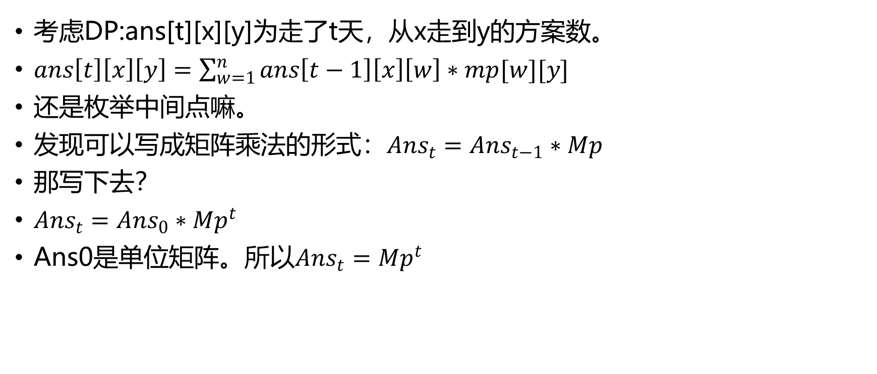
优化DP
考虑DP:ans[t][x][y]为走了t天，从x走到y的方案数。
$ans\left[t\right]\left[x\right]\left[y\right]=\sum_{w=1}^{n}{ans\left[t−1\right]\left[x\right]\left[w\right]∗mp[w][y]}$
还是枚举中间点嘛。
发现可以写成矩阵乘法的形式：${Ans}_{t}={Ans}_{t−1}∗Mp$
那写下去？
${Ans}_{t}={Ans}_{0}∗{Mp}^{t}$
Ans0是单位矩阵。所以${Ans}_{t}={Mp}^{t}$

Slide 21

优化DP
类似整数的快速幂，可以进行矩阵快速幂。
所以原问题从$tn^{3}$优化到了$n^{3}log t。$

Slide 22
优化DP
例题2：
衣食无忧的 Q老师 有一天突发奇想，想要去感受一下劳动人民的艰苦生活。具体工作是这样的，有 N 块砖排成一排染色，每一块砖需要涂上红、蓝、绿、黄这 4 种颜色中的其中 1 种。且当这 N 块砖中红色和绿色的块数均为偶数时，染色效果最佳。为了使工作效率更高，Q老师 想要知道一共有多少种方案可以使染色效果最佳，你能帮帮他吗？Input第一行为 T，代表数据组数。(1 ≤ T ≤ 100)接下来 T 行每行包括一个数字 N，代表有 N 块砖。(1 ≤ N ≤ 1e9)Output输出满足条件的方案数，答案模 10007。

Slide 23

优化DP
先考虑朴素DP。
我们需要记录什么？红，绿的奇偶情况。
设f[i][0]为i个格子，红、绿均为偶数。
f[i][1]为i个格子，红绿均为奇数
f[i][2]为i个各自，红绿一奇一偶
（其实更自然的想法应该是记录红为奇绿为偶和红为偶绿为奇，但因为红色和绿色没有本质区别，所以可以放在一起记录。

Slide 24
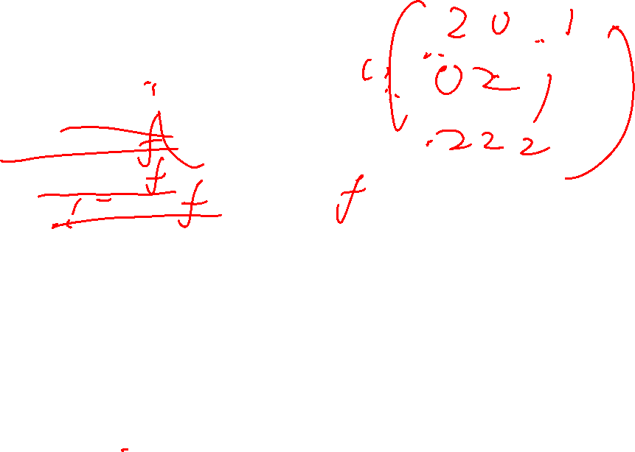
优化DP
转移显然：
f[i][0] = 2 * f[i-1][0] + C[i-1][2] f[i][1] = 2 * f[i-1][1] + C[i-1][2] f[i][2] = 2 * f[i-1][0] + 2 * B[i-1][1] + 2 * C[i-1][2]
我们先定义一个“转移系数”

Slide 25
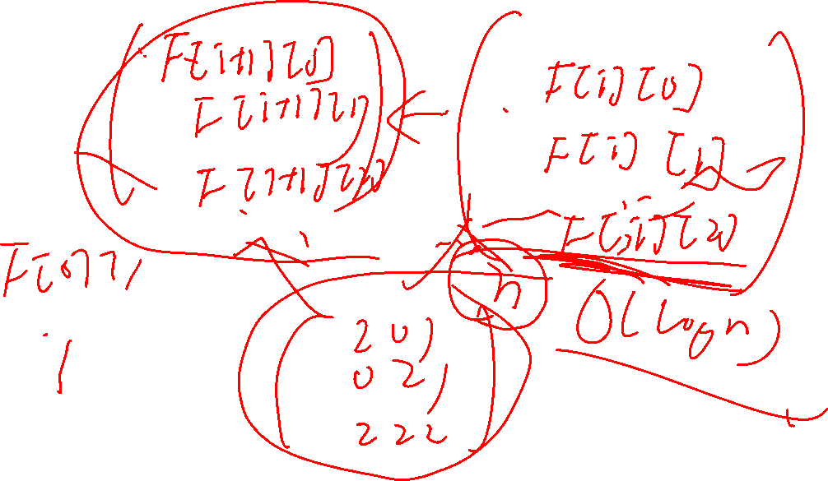
优化DP
f[i][0] = 2 * f[i-1][0] + C[i-1][2] f[i][1] = 2 * f[i-1][1] + C[i-1][2] f[i][2] = 2 * f[i-1][0] + 2 * B[i-1][1] + 2 * C[i-1][2]
能不能写成矩阵乘法的形式？
定义一个长为3的行向量F[i]，就是F[i]的第j个元素即为f[i][j]。
然后定义一个3*3的转移矩阵Mp。让F[i-1]*Mp=F[i]。
Mp[x][y]是啥？就是f[i-1][x]到f[i][y]的转移系数。

Slide 26
优化DP
所以什么时候可以用矩阵快速幂优化DP呢？
转移形如矩阵乘法（i-1的x对i的y有一个mp[x][y]的贡献）
每个位置本质相同（这样每个位置的转移矩阵才是一样的，才能快速幂嘛。

Slide 27
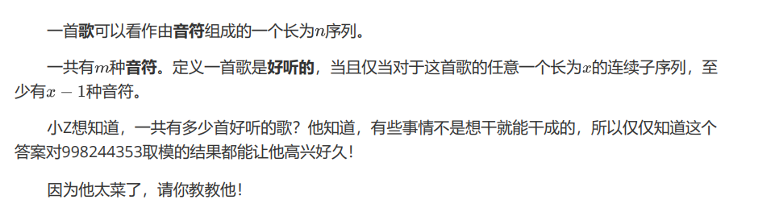

优化DP
例题3：

Slide 28
优化DP
等价于任意长为x的连续段，最多只有一对位置颜色相同。
怎样记录状态？只有最后x个位置有用（事实上，只有最后x-1个有用，不过就多记录一个吧，方便理解）
难道要把颜色都记录下来？
关于颜色的常见想法：不关心具体颜色。只关心相对关系。具体颜色只需要在转移时乘个系数即可（见代码）
我们只需要记录是哪一对点颜色相同即可。

Slide 29
优化DP
状态数还是有点多。真的需要记录一对点吗？
——只需要记录两个点中靠前的那个即可！！
因为实际上，记录的信息的作用只是让你知道：啥时候两个相同的种，靠前的那个不再是后x个了；也就是说可以再产生一对相同的。所以你发现，靠后的那个对你来说没用。
我们应该学会根据数据范围推测做法，优化算法。

Slide 30
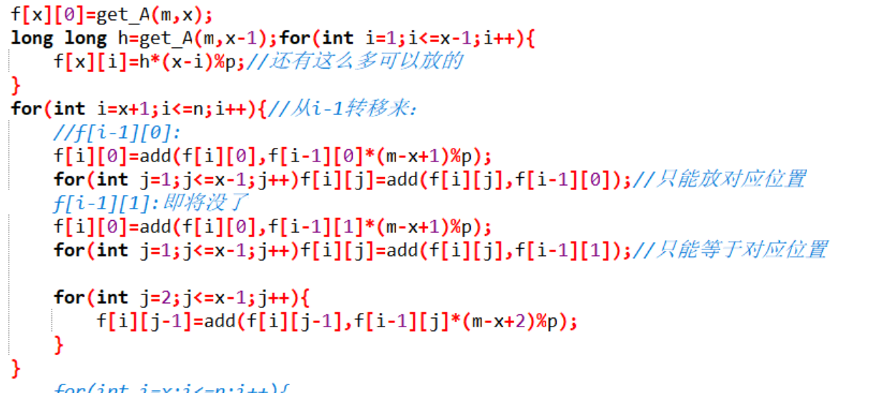
优化DP
怎么转移？

Slide 31
优化DP
又是每个位置本质相同。把转移系数写成矩阵的形式，就可以啦！

Slide 32
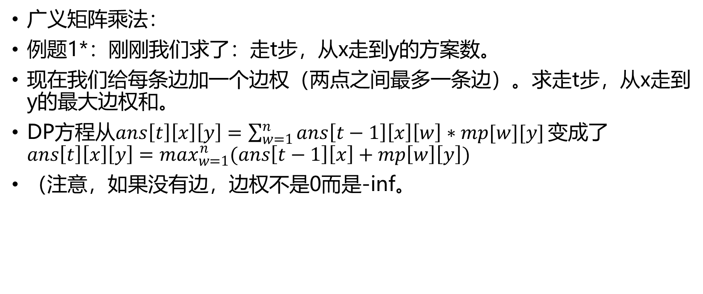
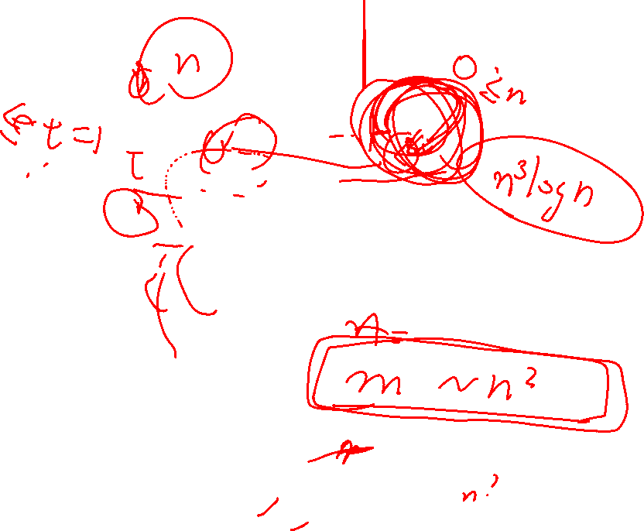
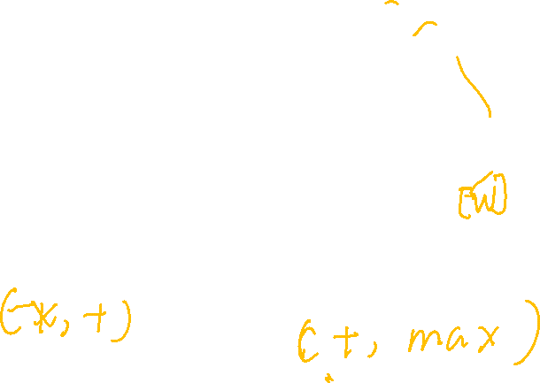
优化DP
广义矩阵乘法：
例题1*：刚刚我们求了：走t步，从x走到y的方案数。
现在我们给每条边加一个边权（两点之间最多一条边）。求走t步，从x走到y的最大边权和。
DP方程从$ans\left[t\right]\left[x\right]\left[y\right]=\sum_{w=1}^{n}{ans\left[t−1\right]\left[x\right]\left[w\right]∗mp[w][y]}变成$了$ans\left[t\right]\left[x\right]\left[y\right]=\max_{w=1}^{n}(ans\left[t−1\right]\left[x\right]+mp\left[w\right]\left[y\right])$
（注意，如果没有边，边权不是0而是-inf。

Slide 33
优化DP
这也可以用矩阵快速幂。只不过把乘法换成加法，把求和换成去max。
就(*,+),(+,max),(+,min)矩阵乘法都满足结合律，都可以用矩阵快速幂。

Slide 34

优化DP
广义矩阵乘法：
例题1**：刚刚我们求了：走t步，从x走到y的方案数/最大边权。
现在我们求，走t步，从x走到y的可达性。即，能不能从x走到y。
n<=1000
当然，我们可以先求方案数，看看是否大于0即可。
但可以毕竟可达性是更弱的一个问题。所以应该有更快的方法：

Slide 35
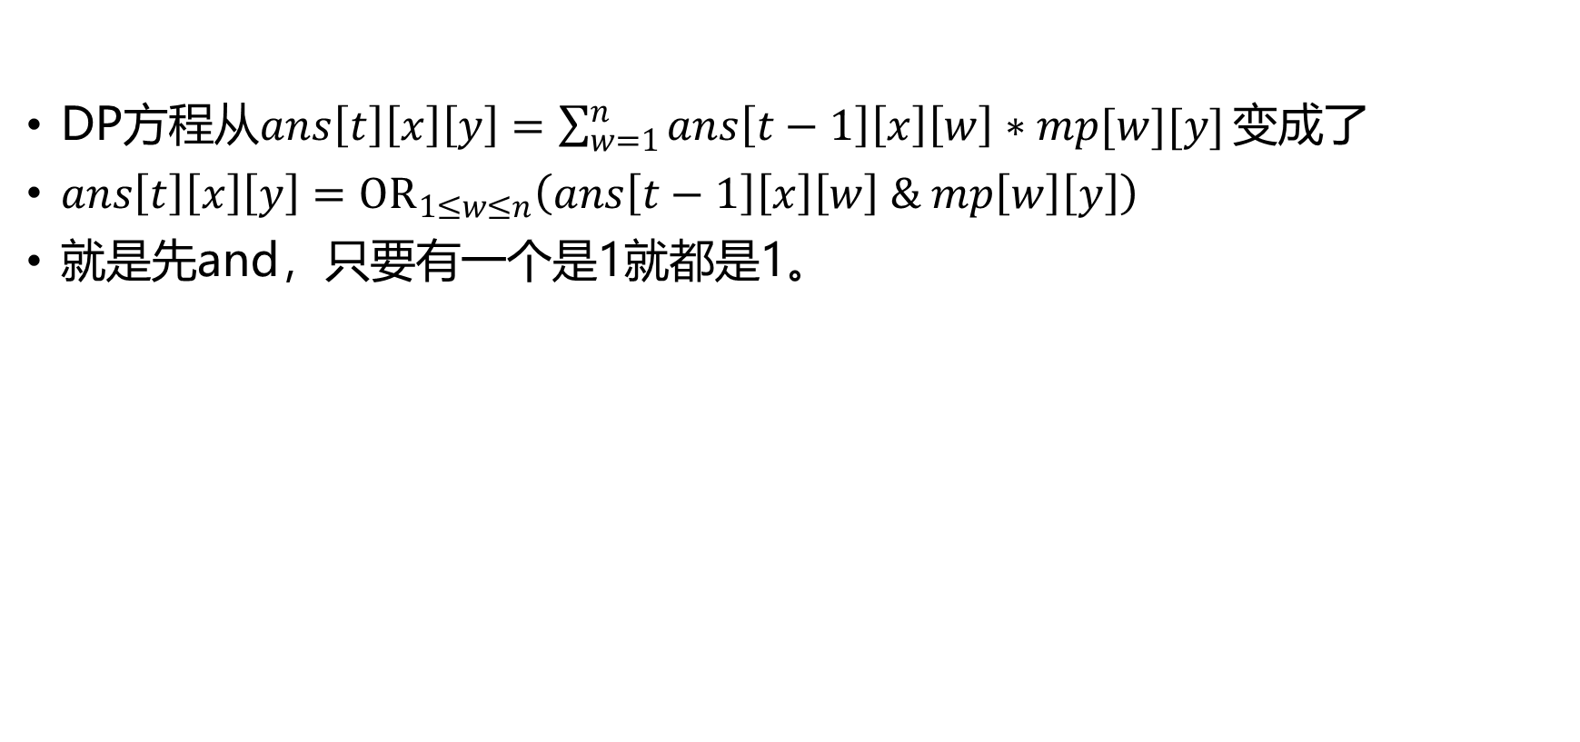
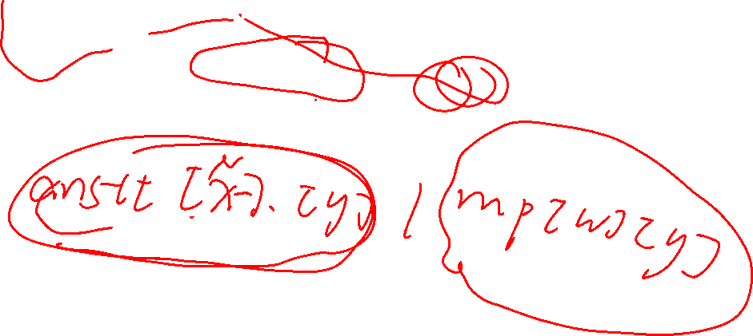
优化DP
DP方程从$ans\left[t\right]\left[x\right]\left[y\right]=\sum_{w=1}^{n}{ans\left[t−1\right]\left[x\right]\left[w\right]∗mp[w][y]}变成$了
$ans\left[t\right]\left[x\right]\left[y\right]={OR}_{1≤w≤n}\left(ans\left[t−1\right]\left[x\right]\left[w\right] \& mp\left[w\right]\left[y\right]\right)$
就是先and，只要有一个是1就都是1。

Slide 36
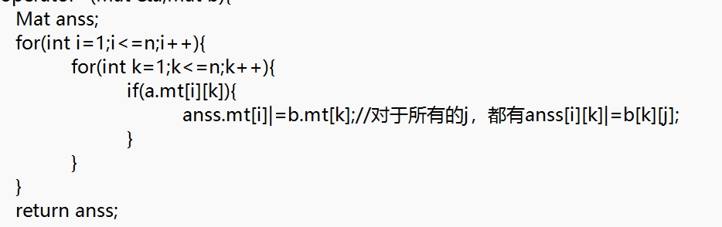
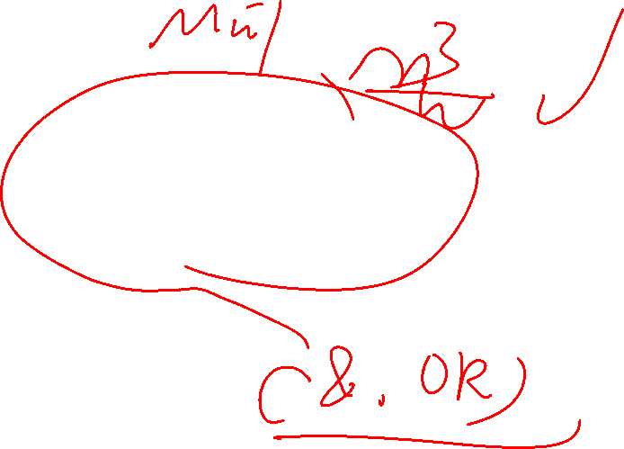
优化DP
这样写。
其实好感性理解：如果i能到k，那么k能到的地方，i都能到。

Slide 37
矩阵优化线性递推plus
f[i]=f[i-1]+f[i-2]
f[i]=f[i-1]+f[i-2]+c
f[i]=f[i-1]+f[i-2]+i
f[i]=sum[i-1]+f[i-2]

Slide 38
矩阵优化线性递推plus
只需要额外记录一个”1”，或”sum”

Slide 39

数据结构维护矩阵乘法
考虑这样一个简单问题是否可行：
一个序列，每个位置是一个矩阵。
单点修改，每次询问一个区间内的矩阵，从左到右乘起来，得到的矩阵是多少？

Slide 40
数据结构维护矩阵乘法
线段树即可！（就像普通乘法那样做就行。
为啥可以呢？因为他是有结合律的！

Slide 41
优化DP——动态DP
刚才讲了用矩阵快速幂优化DP，那要求每个位置转移矩阵一样。
这里则不然，每个位置转移矩阵不一样（所以n不能是1e9那么大）
使用数据结构维护矩阵，可以支持带修/多次询问某一段的值。
（洛谷模板是树上的。但并不一定都是树上问题。

Slide 42
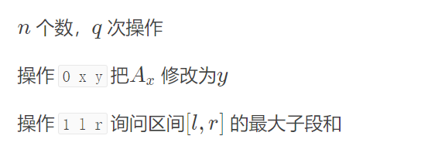
SP1716 GSS3 - Can you answer these queries III

Slide 43

SP1716 GSS3 - Can you answer these queries III
先考虑怎么用DP写：
f[i]为以i结尾的最大子段和是多少。
则f[i]=max(f[i-1]+v[i],v[i])
设g[i]为1…i中，最大子段和为多少。则g[i]是f[i]的前缀最大值，即：
g[i]=max(g[i-1],f[i])

Slide 44
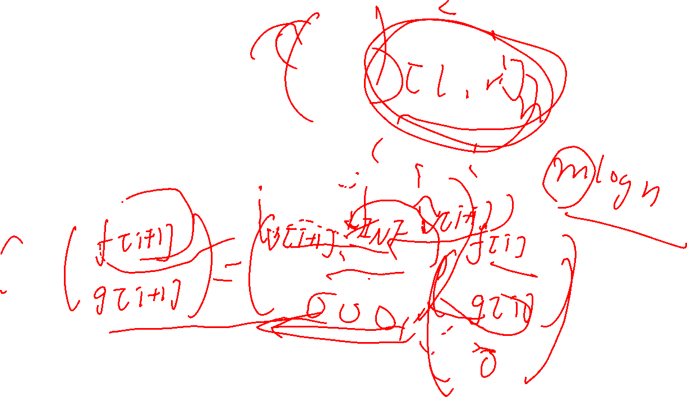
SP1716 GSS3 - Can you answer these queries III
怎么写成广义矩阵乘法的形式？
v[i]放在转移矩阵里。分别考虑f[i-1],g[i-1]对f[i],g[i]的贡献就行啦！
有点困难？困难在单独的v[i]咋整？
单独在行向量里加一个元素——0
即考虑一个行向量Ai=[f[i],g[i],0]，考虑A[i-1]怎么转移到A[i]即可

Slide 45
SP1716 GSS3 - Can you answer these queries III
实现上：线段树上每个叶子节点就存一个转移矩阵。
其他节点，存它这个区间的矩阵从左到右乘起来是啥。
然后询问时，查询线段树上[l,r]的转移矩阵的成绩。就像回答区间和那样就可以啦！
然后用初始向量[0,-INF,0]去乘一下，发现答案就是max(A[1][2],A[3][2])（下标从1计数。

Slide 46
6569 [NOI Online #3 提高组] 魔法值
就感觉像是，你这个1，是通过一条路径传给首都的。
也就是说，x这个点到首都有几条长恰好为ai​的路径，首都就会被异或几次f_i​。
于是我们只需要关心所有点到首都长为a_i​路径方案数的奇偶性。如果为奇数则答案异或上f_i​。——这不是我们讲过的问题嘛！
但是有多组询问欸，直接矩阵快速幂复杂度q*n^3loga，好像过不去

Slide 47
6569 [NOI Online #3 提高组] 魔法值
法一：求方案数的奇偶性，也即对2取模。
%2意义下，乘法相当于&，加法相当于^。
可以使用bitset优化。
即A矩阵的第x行和B矩阵的第y列&起来，再看看几个1。奇数个ans[x][y]就为1，否则为0。

Slide 48
6569 [NOI Online #3 提高组] 魔法值
法二：多组询问的经典套路。
我们要求一个Ans_k=Ans_0*Mp^k，其中Ans_i是一个长度为n的行向量，表示从1出发，走恰好i步走到x这个点的方案数%2.
就我们是在求一个行向量和log k个n*n的矩阵的成绩。
那么，我们先预处理Mp^k。
然后，算答案的时候，我们别先算这log k个方阵的乘积啊！
我们就用Ans_0向量从左乘到右！因为向量乘矩阵复杂度是O(n^2)的！
这样复杂度就从q*n^3logt ，变成了n^3logt+q*n^2logt

Slide 49
6569 [NOI Online #3 提高组] 魔法值
两个优化方法使用其一即可过。
两个都用巨大快。

Slide 50
数论
前置知识：
模运算
快速幂
进制转换
埃拉托斯特尼筛
唯一分解定理
辗转相除法

Slide 51
线性筛素数（欧拉筛）
埃氏筛，每个合数会被筛多次，具体来说，会被筛它的质因数个数次。所以即使它接近O(n)，也不是O(n)
所以有一个更高明的筛法，即线性筛
每个合数会且只会被它的最小质因数筛一遍
所以总复杂度就是O(n)的。
具体看代码

Slide 52
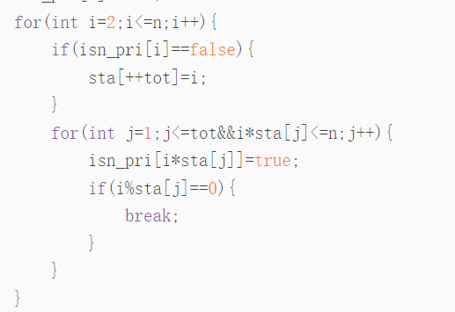
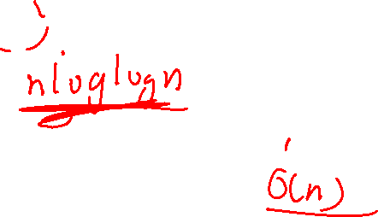
线性筛素数（欧拉筛）
比较重要的就是这句：if(i%sta[j]==0)break;
i%sta[j]==0，说明第j个质数(sta[j])是i的质因数，并且它是i的最小质因数（因为是从小到大枚举的）。
那么下一个质数sta[j+1]，就比i的最小质因数大了
那么sta[j+1]就不是i*sta[j+1]的最小质因数了。所以我们break掉。
i*sta[j+1]会在后面被筛到（具体来说，会在新的i’=i*sta[j+1]/sta[j] 时被筛到

Slide 53
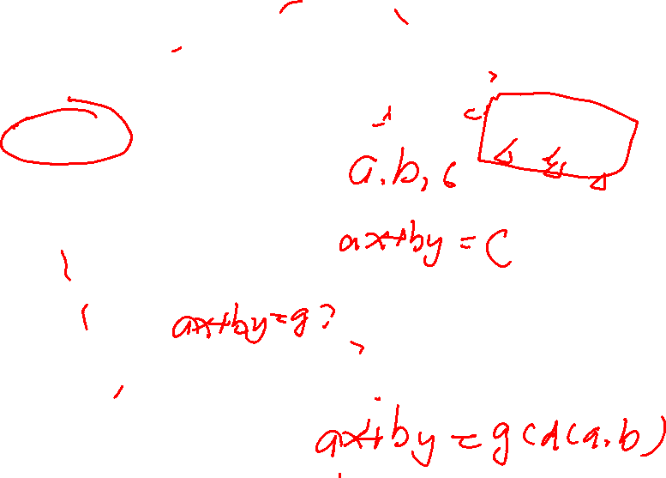
裴蜀定理
当且仅当gcd(a,b)|c，也即c是gcd(a,b)的倍数时，ax+by=c才有并且一定有整数解。
换言之，a和b的线性组合能表示出的数，都是gcd(a,b)的倍数。
证明必要性：设gcd(a,b)=g。因为a是g的倍数,b是g的倍数，所以ax,by都是g的倍数，所以c必须是g的倍数。也就是说，如果c不是g的倍数，则一定没有解。
证明充分性——即如果c是g的倍数，ax+by=c一定有解
——扩展欧几里得算法本身即是一个构造性的证明。

Slide 54

扩展欧几里得算法
求解这样的问题：给定a,b,c，求ax+by=c的任意一组合法整数
转化成求ax+by=gcd(a,b)的一组解，之后把x,y分别乘上c/gcd(a,b)就好啦
举个例子：4x+6y=14
我们先求出4x+6y=2的任意一组解，比如说x=2,y=-1或x=-1,y=1
然后再x,y同时都乘上14/2=7，那么x=14,y=-7或x=-7,y=7则都是解了。
首先，一个特殊情况时，当b=0时，gcd(a,b)=a，我们直接让x=1,y=0就ok了。

Slide 55
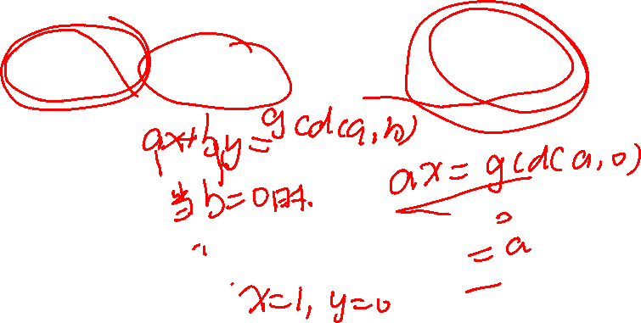
扩展欧几里得算法
首先，有一个特殊情况时，当b=0时，gcd(a,b)=a，我们直接让x=1,y=0就ok了。（gcd(a,0)=a是定义。

Slide 56
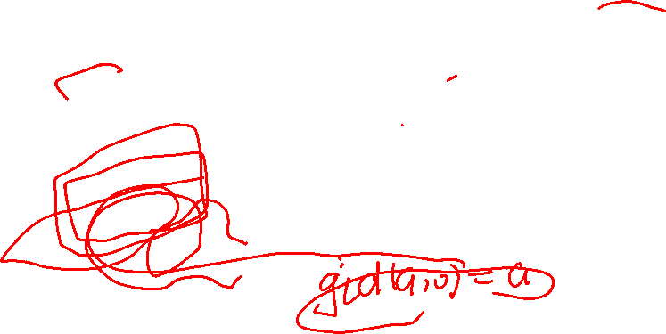
扩展欧几里得算法
我们由辗转相除法，类比一下扩展欧几里得算法。
辗转相除法中，我们原来想求gcd(a,b)，但不会求。
这时，我们发现，gcd(a,b)=gcd(b,a%b)
于是，我们转而去求gcd(b,a%b)。
还不会求就再递归一层。
这个过程就是在“递归求解”
啥时候停下来呢？当b=0时，我们会求gcd(a,b)了，所以直接一路返回就好了

Slide 57

扩展欧几里得算法
我们来举一个例子：
想求gcd(6,4)，不会求，递归下去。
gcd(6,4)等于gcd(4,6%4)=gcd(4,2)，不会求，递归下去。
gcd(4,2)=gcd(2,0)。b=0，会求了！返回2
所以gcd(4,2)=2
所以gcd(6,4)=2

Slide 58
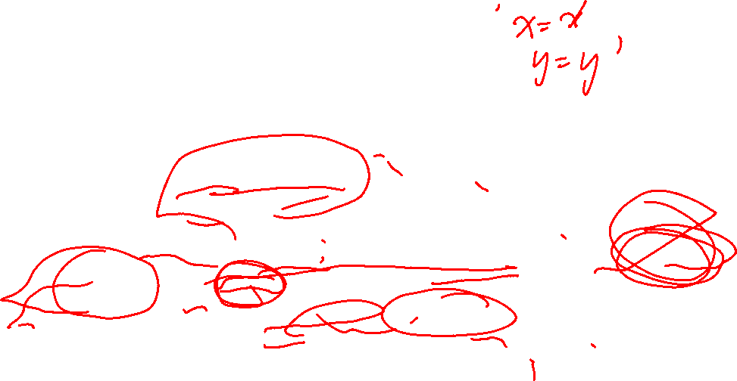
扩展欧几里得算法
我们回到扩展欧几里得算法
现在，我们想求ax+by=gcd(a,b)的一组解(x,y)，不会求。
咋办？
——我们先求出(b)x’+(a%b)y’=gcd(b,a%b)的一组解(x’,y’)。我们希望由(x’,y’)，推出(x,y)。
在辗转相除法中，直接有gcd(a,b)=gcd(b,a%b)，比较简单。
但扩展欧几里得算法中，并不是x=x’,y=y’，而是需要稍微计算一下：

Slide 59
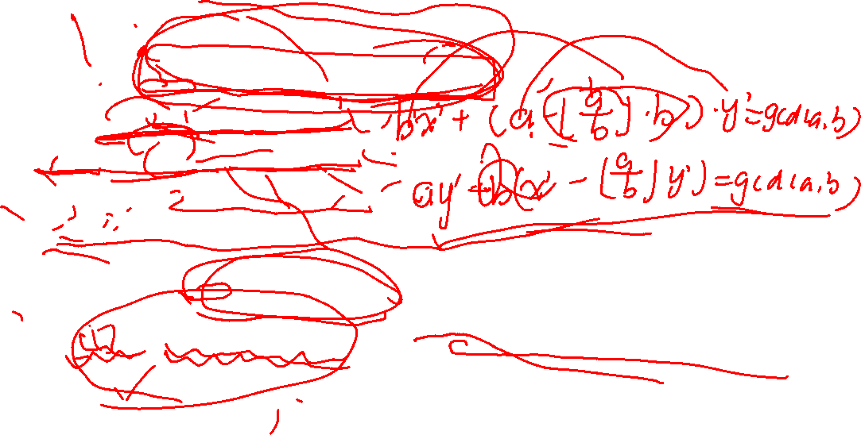
扩展欧几里得算法
咋算呢：
我们已经知道了：bx’+(a%b)y’=gcd(b,a%b)的一组解。
我们又知道： gcd(a,b) =gcd(b,a%b)
所以说： bx’+(a%b)y’= gcd(a,b)
根据模运算的定义，a%b=a-[a/b]*b。
带入进去：ay’ + b(x’-[a/b]y’)=gcd(a,b)。这就是根据已知信息推出的一个结果。
诶，我们想求啥来着？ax+by=gcd(a,b)的一组解。
那岂不就是：x=y’，y=x’-[a/b]y’恰好就是ax+by=gcd(a,b)的一组解嘛！

Slide 60

扩展欧几里得算法
所以我们的思路就是：
想求ax+by=gcd(a,b)的一组解(x,y)，不会求。
这时，我们发现，如果我们求出了bx’+(a%b)y’=gcd(b,a%b)的一组解(x’,y’)，我们就能求出(x,y)（x=y’,y=x’-[a/b]y’）
于是，我们转而去求bx’+(a%b)y’=gcd(b,a%b)的一组解(x’,y’)（相当于原来的b成为了新的a，原来的a%b成为了新的b）
还不会求就再递归一层
这个过程就是递归求解
啥时候停下来呢？我们有一个特殊情况！就是b=0的时候，我们会解！只需要让x=1,y=0即可！

Slide 61
扩展欧几里得算法
也举个例子：
想求6x+4y=gcd(6,4)的解(x,y)，不会解，递归下去
转而去求4x’+2y’=gcd(4,2)的解(x‘,y’)，不会解，递归下去
转而去求2x’’+0y’’=gcd(2,0)=2的解(x’’,y’’)，会解了！x’’=1,y’’=0
返回一层！x’=y’’=0，y’=x’’-[a/b]y’’=1-[4/2]*0=1
再返回一层！x=y’=1,y=x’-[a/b]y’=0-[6/4]*1=-1
所以解完了！x=1,y=1就是6x+4y=gcd(6,4)的一组解！
（注意，每一层的a,b都是这一层的a,b.

Slide 62
扩展欧几里得算法
那考虑辗转相除法的过程，最后一定递归到b=0的情况，此时让x'=1,y‘=0一步一步回带，就可以了

Slide 63
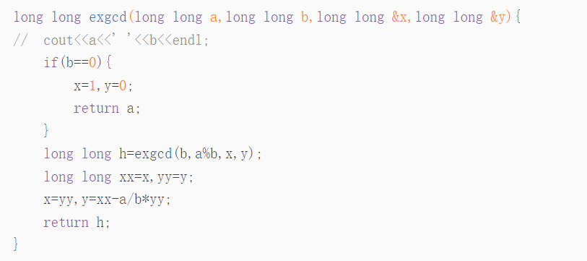
扩展欧几里得算法
看看代码？
xx,yy就是x',y'

Slide 64
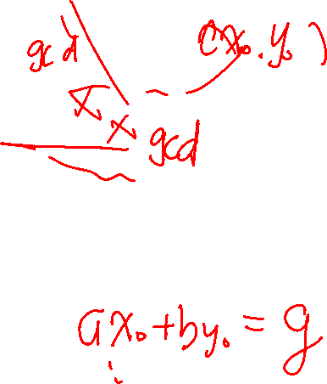
扩展欧几里得算法
现在，我们求出了ax+by=c的某一组解x0,y0，我们可不可以由这一组解，得到所有的(x,y)满足ax+by=c？即我们找到所有的通解。
我们先感性的想一想，要么是x0变大些、y0变小些，要么是x0变小些，y0变大些。（废话hh
那么x0最小要变大多少呢？

Slide 65
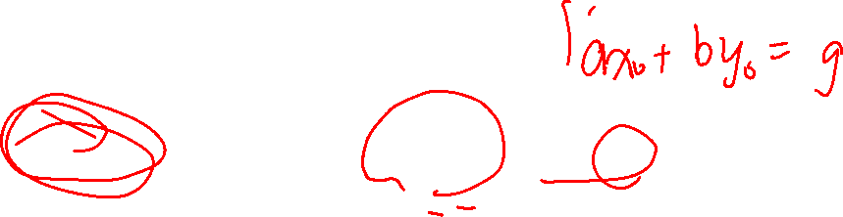
扩展欧几里得算法
假设x0变大了r，那么ax变成了a(x0+r)，变大了ar
所以by需要减小ar。
我们还要求y得是个整数，所以需要保证ar是b的倍数。
不妨设H=ar，我们想求最小的r，也就是求最小的H，满足H是b的倍数。同时H也是a的倍数。
那么H是啥？a和b的最小公倍数啊！

Slide 66
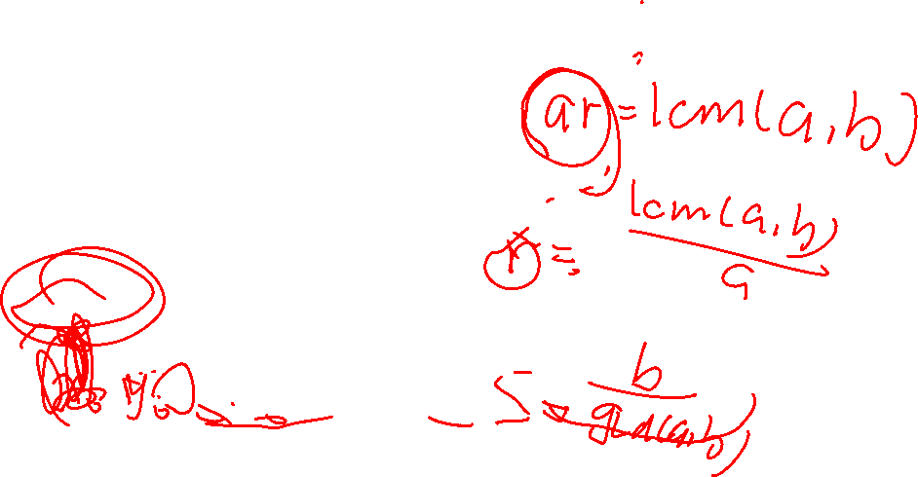
扩展欧几里得算法
所以说H=lcm(a,b)=ar
又有lcm(a,b)=a*b/gcd(a,b)=ar
所以r=b/gcd(a,b)
那么此时b0也要减少a/gcd(a,b)
所以通解就是x=x0+k*(b/gcd(a,b))，y=y0-k*(a/gcd(a,b))。
k是任意的整数（可以是负数昂）

Slide 67
扩展欧几里得算法
另一种思考方式：还是考虑x0变大一些，y0变小一些。
ax0+by0=gcd(a,b)
=>ax0+H-H+by0=gcd(a,b)
a(x0+H/a)+b(y0-H/b)=gcd(a,b)
所以H是a的倍数，H是b的倍数，最小的H就是lcm(a,b)
所有合法的H都是 lcm(a,b)的倍数。

Slide 68
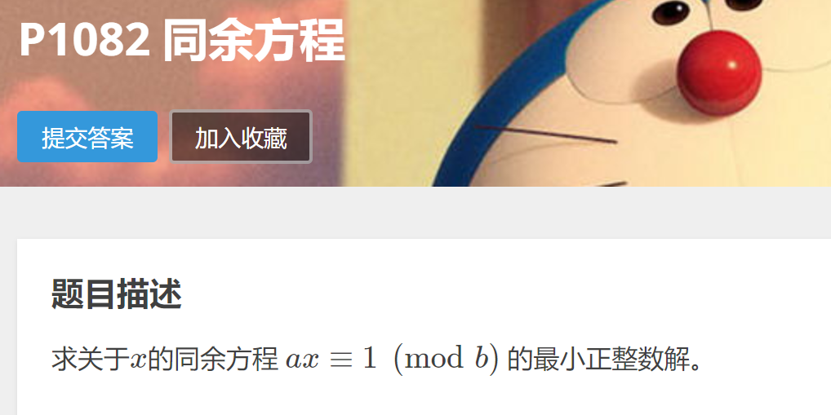

同余方程转不定方程

Slide 69

同余方程
ax≡1 mod b?
看起来和我们上面”ax+by=c”的柿子...长得很不一样诶..吗？
它等价于ax+by=1！
那就可以用扩展欧几里得算法直接求啦！
要求输出最小正整数解。通解是啥？x0+b/gcd(a,b)
本题中，gcd(a,b)=1。
所以输出(x0%b+b)%b就好了。为啥先%再加再%？这是负数取模到正数的方法。

Slide 70
同余方程
ax≡1 mod b?
看起来和我们上面”ax+by=c”的柿子...长得很不一样诶..吗？

Slide 71

同余方程
如果$A≡C mod B$
那么A和C就相差了若干个B。
也就是说，$A≡C mod B，$等价于A+By=C。其中y是整数
那么$ax≡1 mod p$就等价于ax+py=1，其中x,y都是整数。
ax+py=1有无穷多组解(x,y)，那么$ax≡1 mod p$也有无穷多组解x。至于y，是我们引入的一个工具人，不用再管它了。

Slide 72

逆元—扩欧
给定一个整数a，和模数p，求一个整数x，满足a*x≡1 mod p
则x就是a在模p意义下的逆元。
咳咳，不就是上面的题嘛！用扩欧做就好啦
所以你发现，不是每个数a在模p意义下都有逆元。有解的条件和ax+py=1有解条件一样：a,p需要互质。

Slide 73

逆元—费马小定理
这是求解模数为质数的逆元的另一种方法。
当p为质数时，如果a和p互质，那么我们有：
ap-1≡1 mod p
那么a*ap-2≡1 mod p
我们不是要求a*x≡1 mod p的x嘛
那么ap-2就是x咯！

Slide 74

有理数取模
很多题都会用到，比如某个题的答案是个分数a/b，它让你输出a/b对p取模的值。
意思就是要你求出b在模p意义下的逆元x，然后输出a*x%p即可。
其实逆元满足bx≡1 mod p，也就是说x≡1/b mod p
或者说x在模p意义下就相当于1/b了。（这很重要！）

Slide 75

有理数取模
2613 【模板】有理数取余
这个题魔鬼的地方是，a,b都超级大。
不要怕，它不会难为你。
分子分母分别对p取模后再求逆元再乘，答案是一样的嘛
所以用类似快读的方法，边读入边对p取模就可以了

Slide 76
逆元—线性求逆元
3811 【模板】乘法逆元
要你线性地求出1...n内每个数在mod p意义下的逆元。
这里介绍一种我常用的，比较好理解的算法。

Slide 77

逆元—线性求逆元
首先，我们预处理出1..n内每个数的阶乘jc[i]=i!
然后，我们算出jc[n]的逆元jcn[n]
然后，我们算出1...n内每个数的阶乘的逆元：
jcn[i]=jcn[i+1]*(i+1)
考虑jcn[i]相当于1/(1*2*3*..*i)
而jcn[i+1]相当于1/(1*2*3*...*i*(i+1))

Slide 78
逆元—线性求逆元
最后，我们就可以求出每个数的逆元啦！
inv[i]=jcn[i]*((i-1)!)
考虑jcn[i]相当于1/(1*2*3*..*(i-1)*i)
而inv[i]相当于1/i

Slide 79

模运算的一个结论：
分配律：

Slide 80

同余方程的几个结论：
对于同余方程$cx≡cy mod cp，$我们可以两边，连着模数，一起除掉这个c，得到$x≡y mod p$这是常见的操作。
证明：
$cx \%cp=cy\%cp$
由上页，$cx \%cp=c\left(x\%p\right),cy\%cp=c(y\%p)$
那么$x\%p=y\%p$，即$x≡y mod p$

Slide 81

同余方程的几个结论：
当我们得到同余方程
$ax≡ay mod p$时，我们可能下意识地去两边去掉a，但这是不对的。
只有当a,p互质的时候才能这么做，因为这个时候才有逆元。
那么当a,p不互质时怎么办？
想办法让他们互质

Slide 82

同余方程的几个结论：
求出d=gcd(a,p)
结合上一页：两边连同模数p一起除以d，令$a^{′}=\frac{a}{d},p′=\frac{p}{d}$
那么我们得到：$a^{′}x≡a^{′}y mod p′$
注意此时a’和p’互质了，换言之a’在模p’意义下有逆元了，那么我们就可以两边除掉a’，得到$x≡y mod p′$

Slide 83

同余方程的几个结论：
总之，我们得到了：
$ax≡ay mod p, d=\gcd\left(a,p\right),则x≡y mod \frac{p}{d}$

Slide 84

同余方程的几个结论：
为啥呢？
考虑CRT的过程，我们对于方程组，我们知道它在[0,m)之内有且仅有一个解，而这个解就是上面同余方程x=a mod m的解。
数论题常常有这样的操作：对于模数的每个质因数次幂分别求解，最后用CRT合并，就是这个原理了。比如扩展卢卡斯定理（这里并不讲。）

Slide 85
[NOI Online #1 提高组]最小环
我们只考虑这个题和数学有关的一点部分，即：
总共有m个点，编号分别为0,1,2…m-1
x从0号点开始，每次跳到(x+n)%m，它的轨迹是什么？

Slide 86
[NOI Online #1 提高组]最小环
是一个环。
这个环长是多少？或者说，x跳了几次又回到了0号点？
假设跳了t次，那么x现在在(n*t)%m这个点。
那么nt需要是m的倍数。
那么nt 既是n的倍数，又是m的倍数，那么nt最小是？
lcm(n,m)！
那么t=？
lcm(n,m)/n=m/gcd(n,m)

Slide 87
[NOI Online #1 提高组]最小环
如果x从0,1,2…,m-1分别作为起点开始跳，总共形成几个环？
m/t=m/(m/gcd(n,m))=gcd(n,m)

Slide 88

[NOI Online #1 提高组]最小环
x从0号点开始跳，会经过哪些点？
0,d,2d,3d…m-d
其中d是gcd(n,m)
这相当于是问$kn\%m$有几个可能的取值
联想讲过的同余方程转不定方程
实际上是问kn+pm=A，对于哪些A有解！
哪些A有解呢？不就是裴蜀定理告诉我们的，A需要时gcd(n,m)的倍数嘛
注意这里，实际上裴蜀定理要求k,p取值范围是整数（不一定是正的）
但这里k必须是正的，但p可以是负的，所以没影响。（我们讲过通解怎么求了，只要有解，k多正，p就可以多负去抵消）

Slide 89
[NOI Online #2 提高组] 涂色游戏
可以填两种颜色的，填哪种颜色？
不妨令n=p1,m=p2且n<m（这样方便一点hhh
显然填蓝对应颜色hhh
显然不需要考虑到1e20，因为它以lcm(n,m)为周期循环。

Slide 90
[NOI Online #2 提高组] 涂色游戏
考虑k最小可以是多少？即连续相同颜色的球最多几个？
显然最多连续相同颜色的球，他们的颜色是红色（即n对应颜色）
因为n<m，则两个蓝球之间最多只能有一个红球。

Slide 91
[NOI Online #2 提高组] 涂色游戏
那么最多连续几个？
只需要让某个红球后第一个蓝球出现的尽量早。
最早是多早？
即kn%m的最小值！
和之前一样，由裴蜀定理，是gcd(n,m)

Slide 92
[NOI Online #2 提高组] 涂色游戏
那么我们可以得到，答案是(m-1-gcd(n,m))/n+1（整除）
有一些情况需要特判

Slide 93
[NOI Online #2 提高组] 涂色游戏
这个题还有一个值得我们注意的地方：
他让我们求，对于一个给定的k，是否合法。
我们不去直接验证这一个k是否合法，而是去求合法k的最小值。
这个题是k越大越容易满足条件，所以求最小值即可。
如果不是k越大越容易满足条件，可能还得求最大值。
这个想法看起来很自然，但有的时候却不容易想到。
在OI和文化课中都会见到这种题。

Slide 94


欧拉定理
若$\gcd\left(a,m\right)=1$，则$a^{φ(m)}≡1 mod m$
证明：
取$1…m−1$中所有与$m$互质的数$r_{1},r_{2},r_{3}…r_{φ(m)}$。
那么${ar}_{1}\%m,ar_{2}\%m,ar_{3}\%m…{ar}_{φ(m)}\%m也是$同样的这些互质的数。
那么$r_{1}r_{2}r_{3}…r_{φ\left(m\right)}≡{ar}_{1}ar_{2}ar_{3}…{ar}_{φ\left(m\right)} mod m$
两边约去$r_{1}r_{2}r_{3}…r_{φ\left(m\right)}，$得到$a^{φ(m)}≡1 mod m$。

Slide 95


卢卡斯定理
卢卡斯定理：对于质数$p$，我们有：
$\left(\begin{aligned}n \\ m\end{aligned}\right)mod p=\left(\begin{aligned}⌊\frac{n}{p}⌋ \\ ⌊\frac{m}{p}⌋\end{aligned}\right)⋅\left(\begin{aligned}n mod p \\ m mod p\end{aligned}\right) mod p$
可以用于$n,m$很大，但$p$很小的求解。 $\left(\begin{aligned}n mod p \\ m mod p\end{aligned}\right)范围$已经很小了，可以直接求解。 $\left(\begin{aligned}⌊\frac{n}{p}⌋ \\ ⌊\frac{m}{p}⌋\end{aligned}\right)$呢？再用卢卡斯定理，递归下去求解！

Slide 96


6669 [清华集训2016] 组合数问题
小葱想知道如果给定 n,m 和 一个质数k，求对于所有的$0≤i≤n,0≤j≤min⁡(i,m)$有多少对 (i,j) 满足 C(i,j)是k 的倍数。

Slide 97


6669 [清华集训2016] 组合数问题
我们更近一步地使用卢卡斯定理。
假设$n的k进制为n={\left(n_{1}n_{2}…n_{r}\right)}_{k},m={\left(m_{1}m_{2}…m_{r}\right)}_{k}$。
那么$C\left(n,m\right)=\prod_{i=1}^{r}{C(n_{i},m_{i})}$。
$C\left(n,m\right)=0$当且仅当存在$C\left(n_{i},m_{i}\right)=0$，当且仅当存在$m_{i}>n_{i}。$

Slide 98


6669 [清华集训2016] 组合数问题
使用数位DP！
设f[i][0/1][0/1][0/1];//考虑较低的i位，n是否贴上界，m是否贴上界，是否已经存在一位$C(n_{i},m_{i})$为0。

Slide 99




中国剩余定理
“有物不知其数，三三数之剩二，五五数之剩三，七七数之剩二。问物几何？”——《孙子算经》
解决这样的问题：求解如下所示的线性同余方程组。其中模数mi两两互质。

Slide 100


中国剩余定理
结论：令$M=\prod_{i=1}^{n}{m_{i}}。$只要mi两两互质，那么对于任意的a1…an，在[0,M)内必定有且仅有一个解。
解的给出是构造性的：令$M_{i}=\prod_{j!=i}{m_{j}=M/m_{i}}。$令$t_{i}$为$M_{i}$在模$m_{i}$下的逆元。即
$M_{i}t_{i}≡1 mod m_{i}$. （正是求逆元的过程用到了“两两互质”
令$x=(\sum_{i=1}^{n}{a_{i}t_{i}}M_{i}) mod M$. 我们可以检验所有的线性方程都被满足。

Slide 101


中国剩余定理
中国剩余定理最重要的地方可能不在于这个解法，而在于它告诉我们这样一件事：
对于两两互质的m_1,m_2,m_3…m_n，$[0,m_{1}m_{2}…m_{n})$这$M=\prod_{i=1}^{n}{m_{i}}$个数，和$\left(\left[0,m_{1}\right),\left[0,m_{2}\right), …, \left[0,m_{n}\right)\right)$ 这样的$\prod_{i=1}^{n}{m_{i}}$个n元组间，存在一一对应。
当我们想求一个在$[0,m_{1}m_{2}…m_{n})$内的数时，我们只需要转而去求它模$m_{1},m_{2},…m_{n}依次是$多少。
——把M分解为质因数整数幂的成绩，对于每个质因数整数幂作为模数分别求解（这往往比任意合数好求），再用CRT合并，是数论题常见的解法！

Slide 102


2480 [SDOI2010]古代猪文
n, G 1e9级。

Slide 103

2480 [SDOI2010]古代猪文
注意到999911659为质数，显然使用欧拉定理：$a^{b} mod m=a^{b mod φ(m)} mod m$.
故只需要求$\sum_{d|n}{C(n,d)} mod 999911658$.
枚举n的每个因数d分别求解。

Slide 104

2480 [SDOI2010]古代猪文
我们不会求1e9级别的组合数模1e9级的大合数。但我们会求1e9级别的组合数模小质数。（Lucas定理）
注意到999911658的质因数分解为999911658=2*3*4697*35617。用Lucas定理分别求模2，3，4697，35617的值。然后使用CRT合并即可。

Slide 105
谢谢大家！

